Slide 2
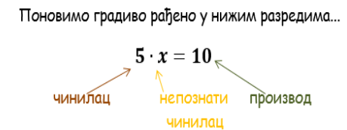

Slide 3
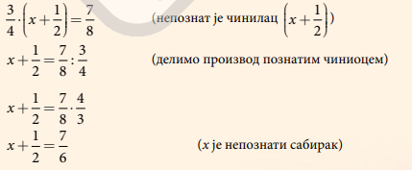
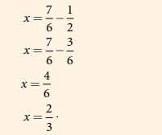
Пример 2:

Slide 5
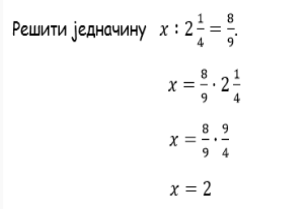
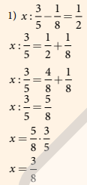
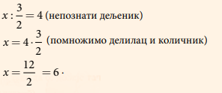
Пример 3:
Пример 4:
Пример 5:

Slide 6
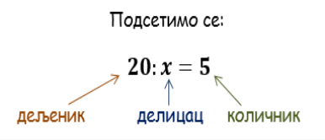

Slide 7
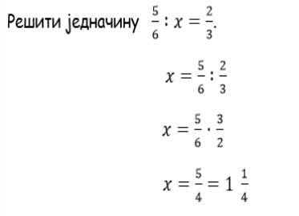
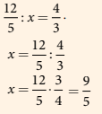
Пример 6:
Пример 7:

Slide 8
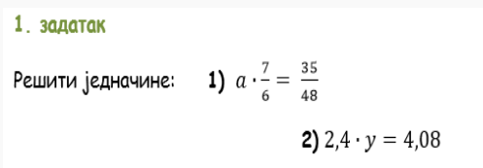
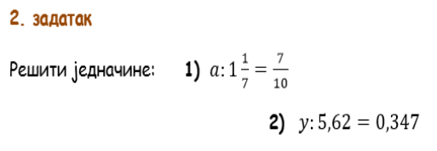
Задаци за вежбу:
На основу претходних примера провежбајте следеће задатке

Slide 9
Надам се да вас је совица довољно научила за данас. Полако и савесно провежбјате задатке и нађите мало времена и да се одморите и урадите нешто занимљиво. ☺
Велики поздрав, ваше наставнице.

